Slide 1
Импрессионизм
МДО
Одно изменение влечёт за собой другое
Учитель: Шаматова Л.В.

Slide 2
Импрессионизм
Импрессионизм (фр. — впечатление) — направление в искусстве . Возникло в XIX — начала XX веков,во Франции и затем распространилось по всему миру. Художники стремились запечатлеть реальный мир в его подвижности и изменчивости, передать свои мимолётные впечатления.
(Направление в живописи, в литературе и музыке).

Slide 3
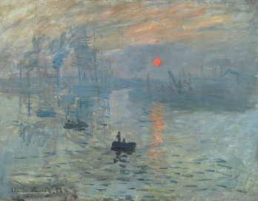
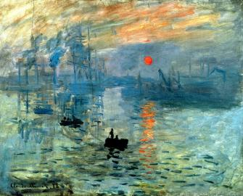
Клод Моне. Впечатление. Восход солнца

Slide 4
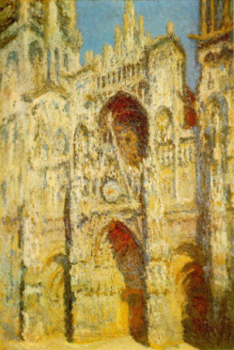
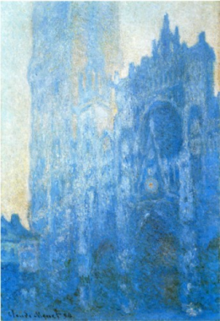
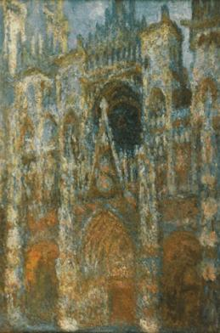
Клод Моне. Руанский собор

Slide 5
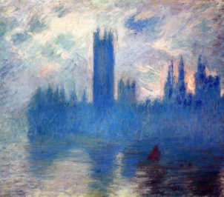
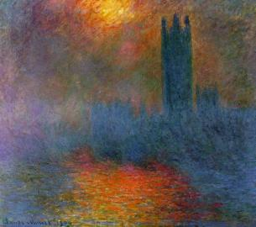
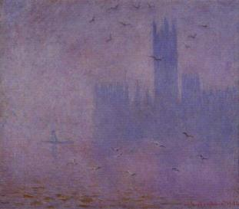
Клод Моне. Парламент в Лондоне

Slide 6
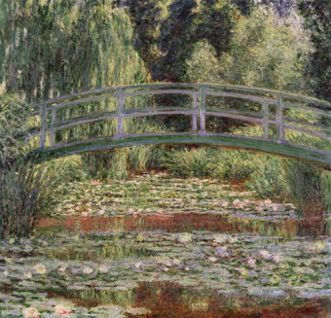
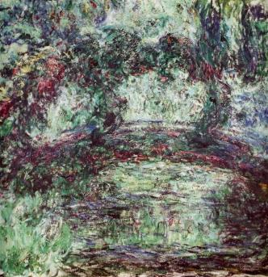
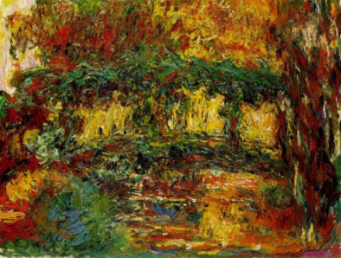
Клод Моне. Японский мостик

Slide 7
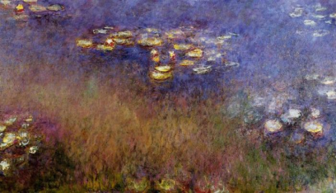
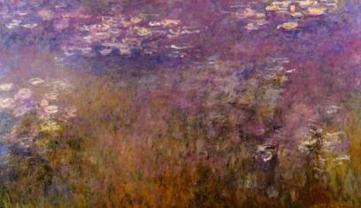
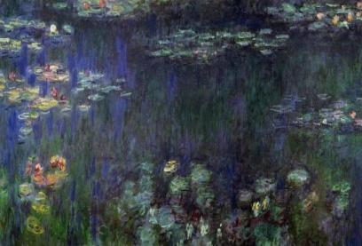
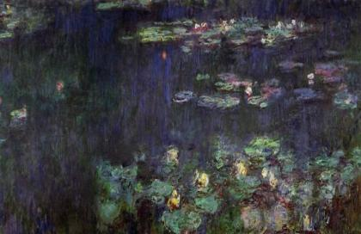
Клод Моне. Водяные лилии

Slide 8
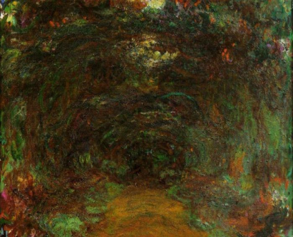
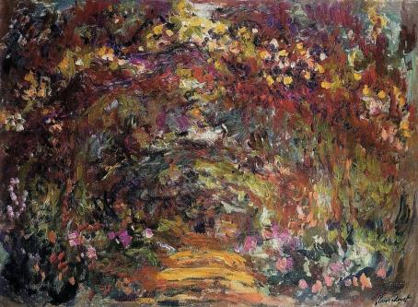
Клод Моне. Пейзажи

